Slide 1
מעגלי פיקוד חשמליים
Notes:
Created from: https://www.electricil.com/image/users/20484/forum/1047/big/631837.pdf

Slide 2
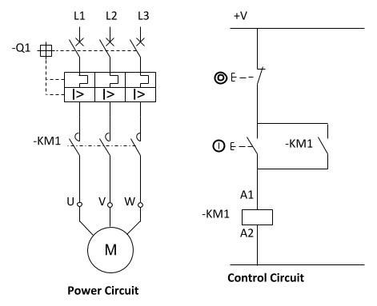
מבוא למעגלי פיקוד
מעגלי פיקוד משמשים לשליטה על מערכות חשמליות מורכבות
הם מאפשרים הפעלה, כיבוי ובקרה של מנועים ומכשירים חשמליים
נלמד על סוגים שונים של מעגלי פיקוד ועקרונות פעולתם
מה לדעתכם היתרונות של שימוש במעגלי פיקוד?

Slide 3
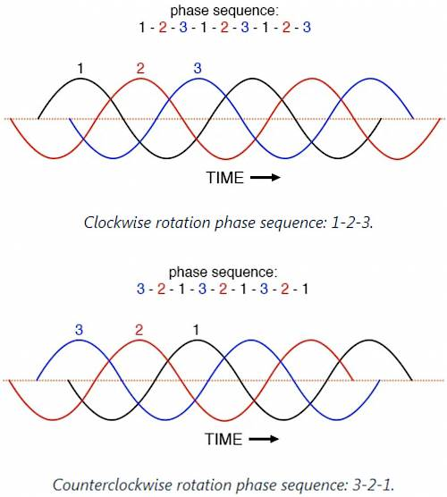
הפעלת מנוע תלת-פאזי בשני כיווני סיבוב
מעגל זה מאפשר שליטה על כיוון הסיבוב של מנוע תלת-פאזי
משנים את כיוון הסיבוב על ידי החלפת סדר הפאזות
סדר הפאזות הרגיל: R S T (עם כיוון השעון)
לשינוי כיוון: R T S או S R T או T S R (נגד כיוון השעון)
איך לדעתכם ניתן להגן מפני הפעלה בו-זמנית של שני הכיוונים?

Slide 4
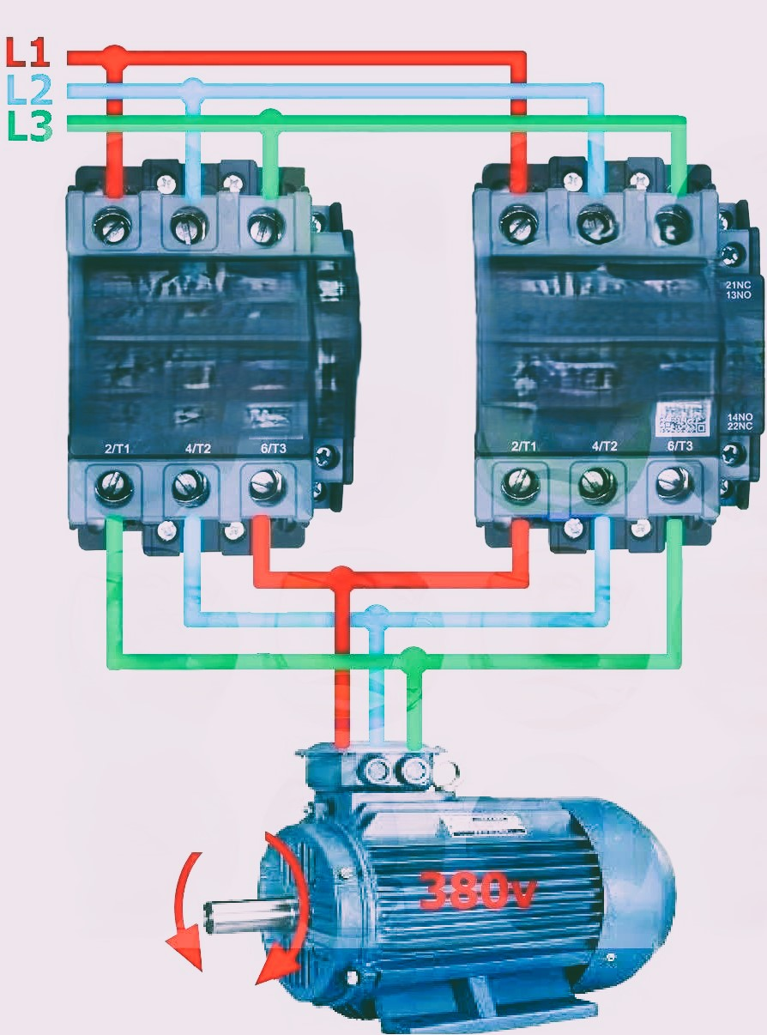
מרכיבי המעגל להפעלת מנוע בשני כיווני סיבוב
C1 : ממסר להפעלת סיבוב עם כיוון השעון
C2 : ממסר להפעלת סיבוב נגד כיוון השעון
B2, B3 לחצנים להפעלת הכיוונים השונים
B0 לחצן ניתוק
הגנה חשמלית ומכאנית למניעת הפעלה בו-זמנית של שני הכיוונים

Slide 5
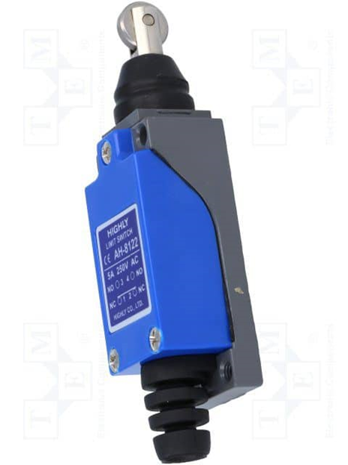
לחצני גבול (סוף מסלול):
משמשים לניתוק אוטומטי של המנוע בסוף המסלול
מחוברים בטור במעגל הפיקוד
משתמשים בלחצנים מסוג N.C (normally closed)
דוגמה: עצירת שער חשמלי בקצוות המסלול
מדוע לדעתכם חשוב להשתמש בלחצני גבול?

Slide 6
הפעלה עוקבת של שני מנועים תלת-פאזיים
מעגל פיקוד המאפשר הפעלת שני מנועים בזה אחר זה
המנוע השני יכול לפעול רק כאשר המנוע הראשון כבר עובד
שימוש בשני ממסרים: C1 למנוע הראשון, C2 למנוע השני
הגנה חשמלית מונעת הפעלה לא נכונה

Slide 7
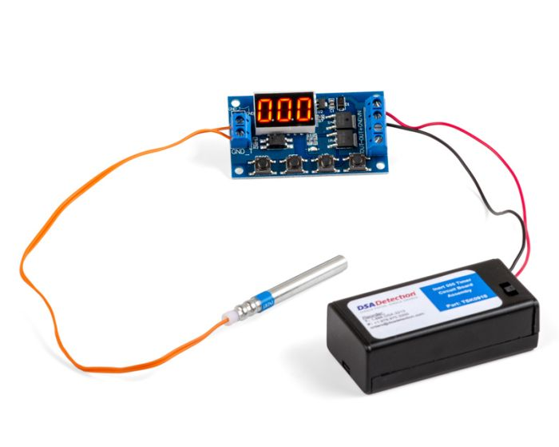
הפעלה אוטומטית עם תלות זמן
שימוש בטיימר להפעלה אוטומטית של המנוע השני
הטיימר מתחיל לספור עם הפעלת המנוע הראשון
בסיום הספירה, הטיימר מפעיל את המנוע השני
יתרונות: חיסכון בחשמל ומניעת שחיקת הטיימר
כיצד לדעתכם ניתן לשלוט על משך הזמן בין הפעלת שני המנועים?

Slide 8
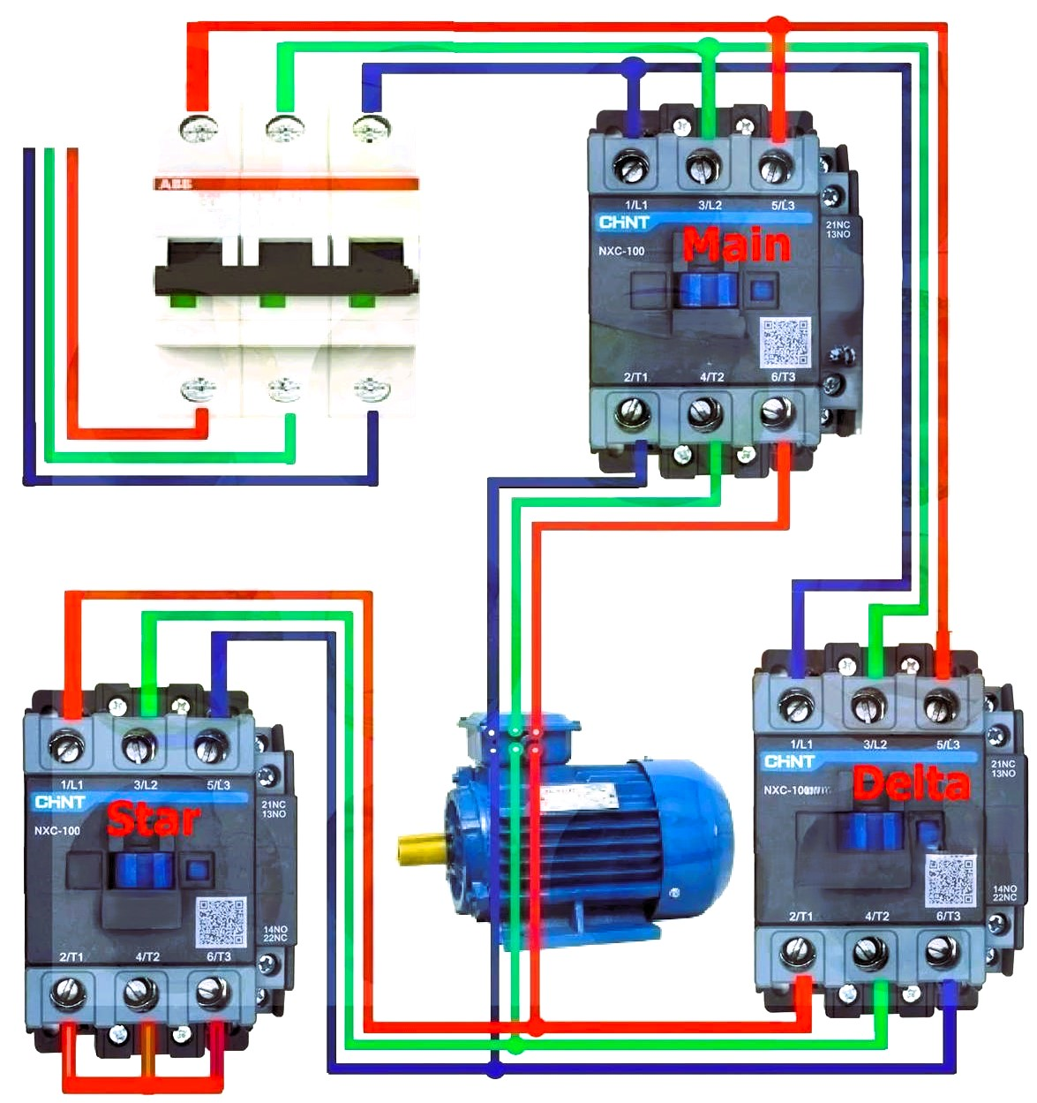
התנעת כוכב – משולש
שיטה להגבלת זרם ההתנעה במנועים גדולים
מתאים למנועים מעל 5 כ"ס (3.7 קילוואט)
מתחילים בחיבור כוכב לצנצום זרם ההתנעה
עוברים לחיבור משולש לאחר סיום ההתנעה

Slide 9
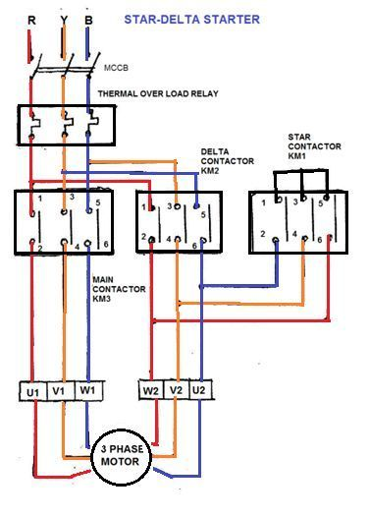
מרכיבי מעגל התנעת כוכב-משולש
C1 ממסר להזנת המנוע
C2 ממסר לחיבור כוכב
C3 ממסר לחיבור משולש
t1 טיימר לקביעת זמן המעבר בין כוכב למשולש
הגנה חשמלית למניעת עבודה בו-זמנית של C2 ו C3

Slide 10
שלבי הפעלה בהתנעת כוכב-משולש
לחיצה על B1 מפעילה את C1 וC2 ( חיבור כוכב)
הטיימר מתחיל לספור
בסיום הספירה, C2 מפסיק לעבוד ו-C3 מתחיל (חיבור משולש)
C3 מבצע אחזקה עצמית ומנתק את הטיימר
מדוע לדעתכם חשוב לנתק את הטיימר לאחר המעבר למשולש?

Slide 11
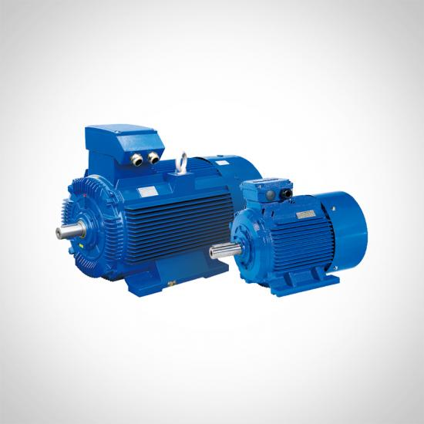
מנוע תלת-פאזי בשתי מהירויות
שימוש במנוע מסוג דלנדר או ליפופים נפרדים
מאפשר עבודה בשתי מהירויות שונות
שינוי המהירות על ידי שינוי מספר הקטבים בסטטור
מעבר אוטומטי ממהירות נמוכה לגבוהה לאחר זמן קצוב

Slide 12
מרכיבי מעגל הפיקוד למנוע דו-מהירותי
C1 ממסר להפעלת מהירות נמוכה
C2, C3 ממסרים להפעלת מהירות גבוהה
t1 טיימר למעבר בין המהירויות
שני מפסקי זרם יתר (O.L) נפרדים למהירויות השונות

Slide 13
עקרון פעולת המנוע הדו-מהירותי
מהירות נמוכה: 4 קטבים לפאזה (P=2), 1500 סל"ד
מהירות גבוהה: 2 קטבים לפאזה (P=1), 3000 סל"ד
הנוסחה למהירות השדה המגנטי: n = 60f / P
f תדירות הרשת, P - מספר זוגות הקטבים
כיצד לדעתכם משפיע מספר הקטבים על מומנט המנוע?

Slide 14
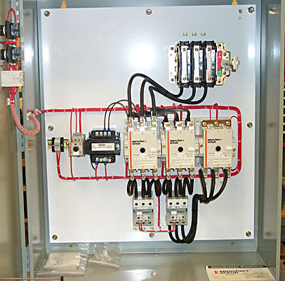
הגבלות במעגל המנוע הדו-מהירותי
אין להפעיל את שתי המהירויות בו-זמנית
יש להשתמש במפסק זרם יתר (O.L) נפרד לכל מהירות
חשוב לשמור על סדר פאזות זהה בשתי המהירויות
מדוע לדעתכם חשוב לשמור על סדר פאזות זהה?

Slide 15
עקיפת מפסק זרם יתר בזמן ההתנעה
פתרון לבעיית קפיצת מפסק זרם יתר (O.L) בהתנעה
מתאים למנועים הדורשים זרם התנעה גדול וזמן התנעה ארוך
עוקפים את ה-O.L רק בזמן ההתנעה
מאפשר התנעה חלקה של המנוע

Slide 16
מרכיבי מעגל עקיפת O.L בהתנעה
C2 ממסר להפעלת המנוע עם עקיפת O.L
C1 ממסר להמשך פעולת המנוע ללא עקיפה
t1 טיימר לקביעת זמן העקיפה
מדוע לדעתכם חשוב להגביל את זמן העקיפה של הO.L?

Slide 17
שלבי הפעלה במעגל עקיפת O.L
לחיצה על B1 מפעילה את C2 ואת הטיימר
המנוע מופעל עם עקיפת ה-O.L
בסיום ספירת הטיימר, C1 מופעל
C1 מפסיק את C2 וממשיך את פעולת המנוע ללא עקיפה

Slide 18
חשיבות הגנת זרם יתר
מפסק זרם יתר (O.L) מגן על המנוע מפני עומס יתר
מונע נזק למנוע ולמערכת החשמלית
עקיפה זמנית מאפשרת התנעה חלקה
חשוב לחזור להגנה מלאה לאחר ההתנעה
כיצד לדעתכם ניתן לקבוע את הזמן האופטימלי לעקיפת הO.L?

Slide 19
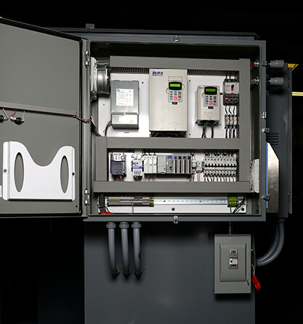
סיכום ויישומים של מעגלי פיקוד
מעגלי פיקוד מאפשרים שליטה מדויקת על מערכות חשמליות
יישומים: מעליות, שערים חשמליים, מכונות תעשייתיות ועוד
שילוב של בטיחות, יעילות ואוטומציה
חשיבות תכנון נכון והבנת עקרונות הפעולה
איזה יישומים נוספים של מעגלי פיקוד אתם יכולים לחשוב עליהם?

Slide 20
שאלות לדיון וחשיבה
כיצד ניתן לשפר את היעילות האנרגטית של מעגלי פיקוד?
מה היתרונות והחסרונות של אוטומציה מלאה לעומת שליטה ידנית?
כיצד משפיעה הטכנולוגיה הדיגיטלית על עיצוב מעגלי פיקוד מודרניים?
אילו אתגרי בטיחות קיימים במערכות פיקוד חשמליות?
כיצד ניתן להתאים מעגלי פיקוד לצרכים משתנים בתעשייה?

